Slide 1
Mercado de negociación: Mercado Inmobiliario - ALQUILER
Raul gomez & michael vanegas
Inteligencia artificial distribuida

Slide 2



introducción
Motivacion tema elegido
Planteamineto inicial
Implementacion
Resultados
Conclusiones

Slide 3

MOtivación
Búsqueda Mercado
Impacto social
Estudio mercado
Ejemplo social
Estudiar comportamiento

Slide 4
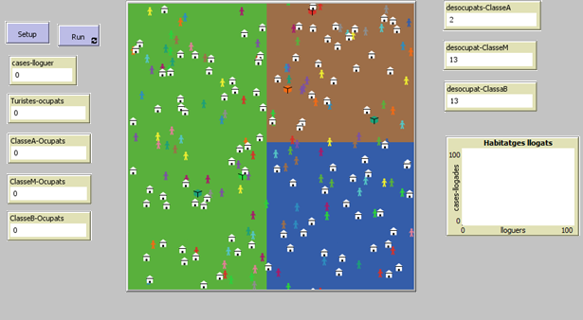
implementación
Funcionamiento mercado
Clasificación zonas
Protocolo comunicación
Preferencias comprador/vendedor
Negociación
Factor trabajo
Alarma social

Slide 5
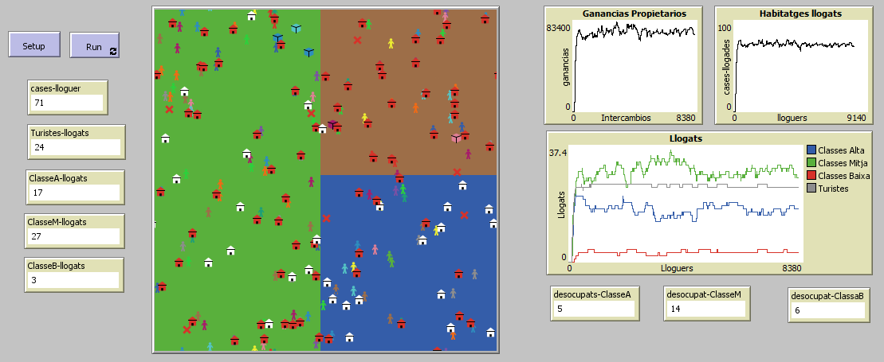
FUNCIONAMIENTO DEL MERCADO

Slide 6

Resultados observados
Casas alquiladas
Gente sin casa
Zonas con casas vacías

Slide 7

Conclusiones
Problemas encontrados
Mejoras

